Slide 1
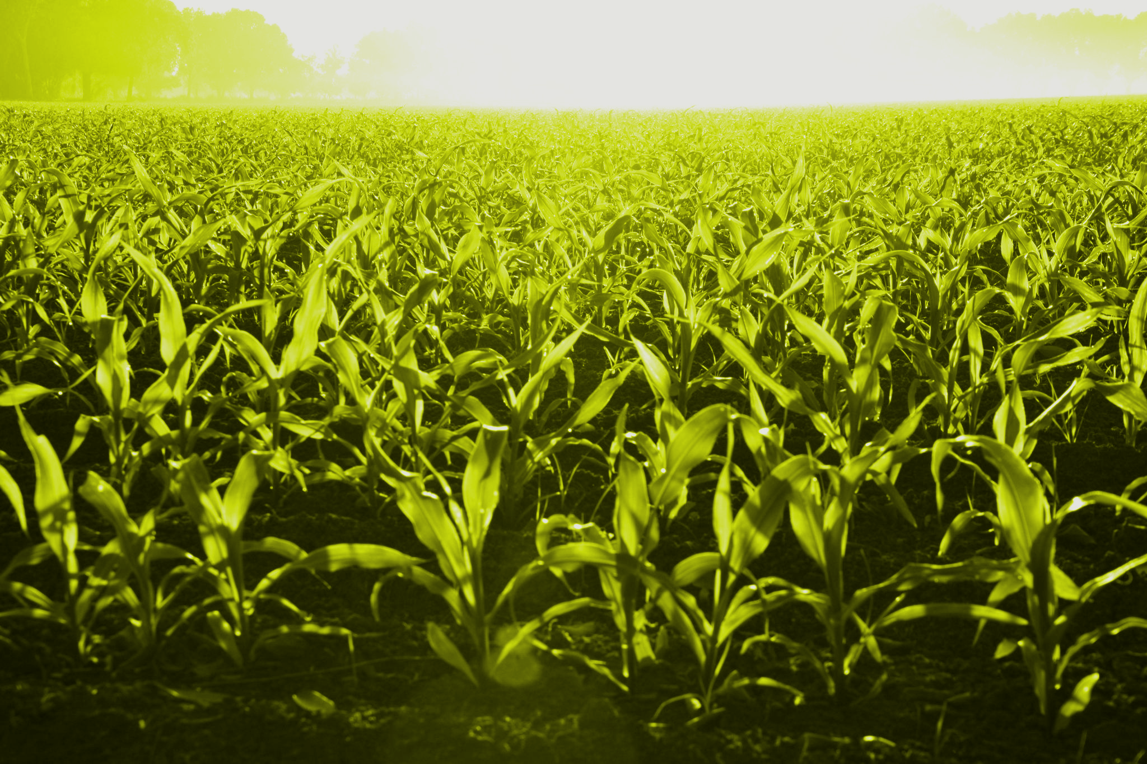
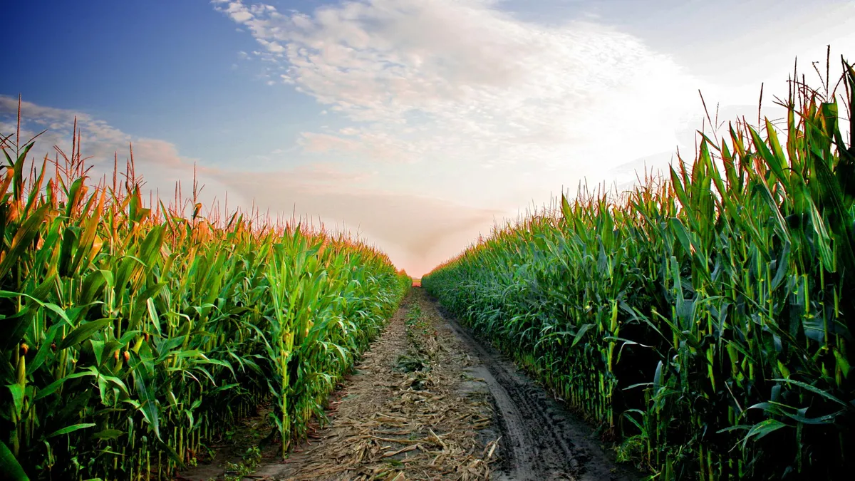
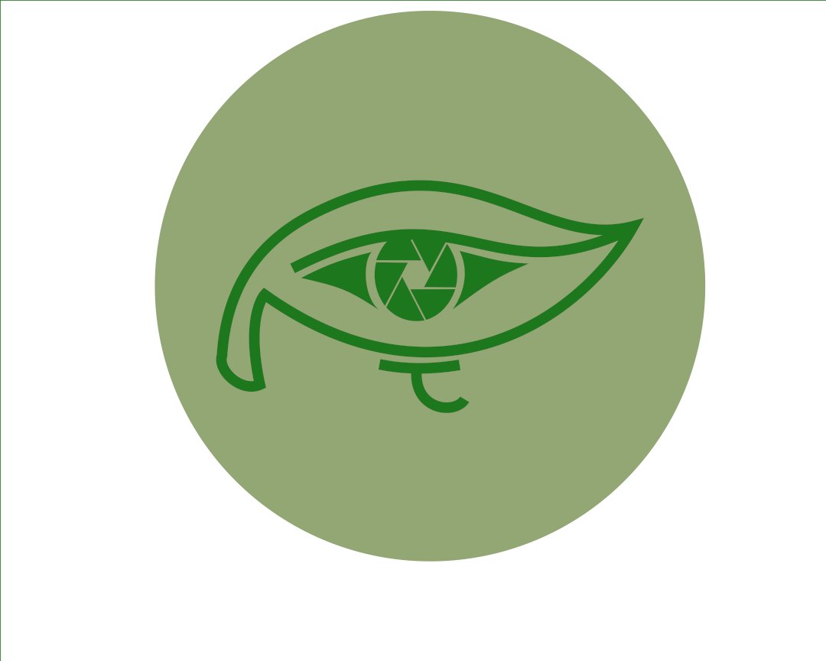
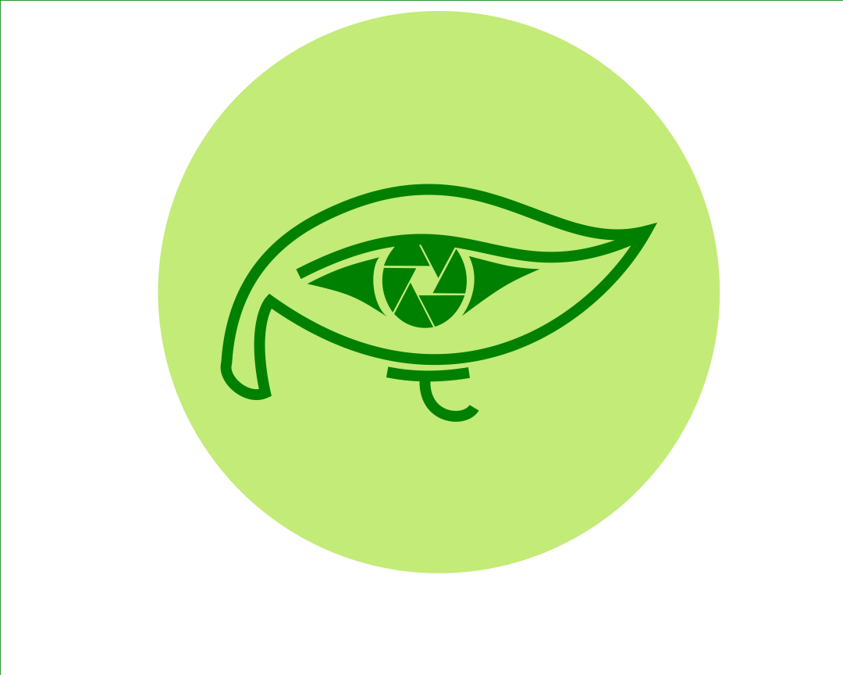
HORUS

Slide 2
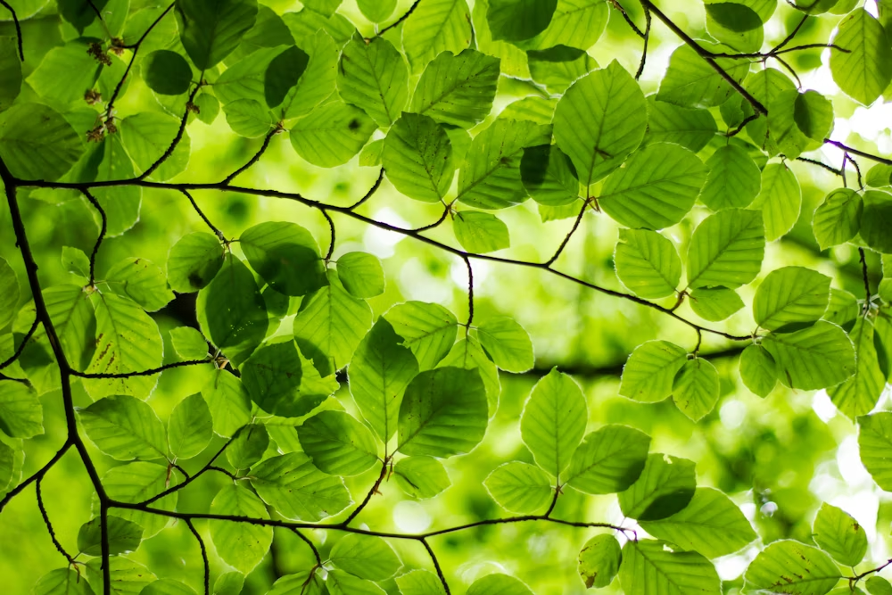
¿Sabías que según la ONUAA el 30% de la producción agrícola se pierde?
¡¡Más de 244.000 Millones de euros anuales!!

Slide 3
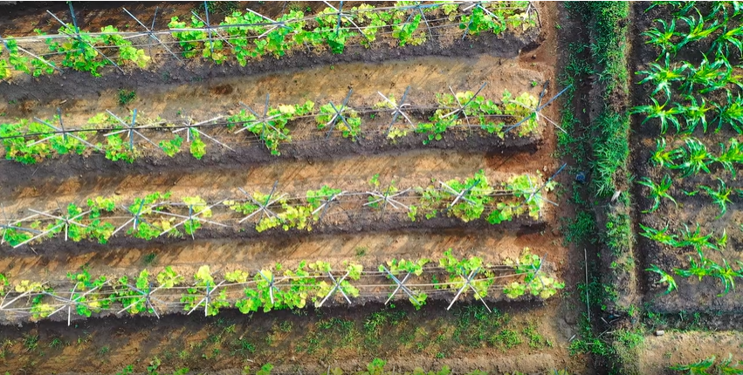
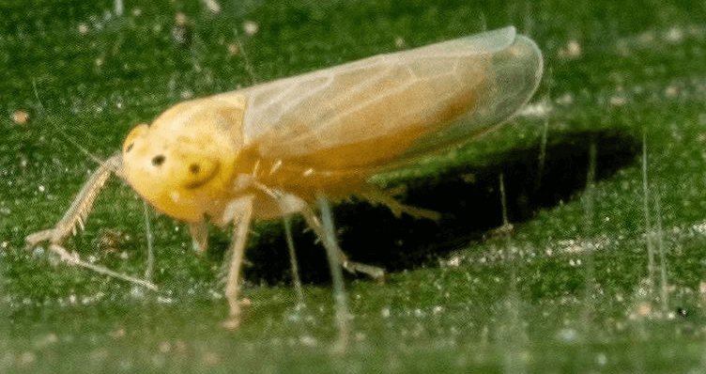
Los artrópodos plagas en el campo son uno de los causantes de las pérdidas en producción agrícola.
¿Conoces el caso de la chicharrita?

Slide 4
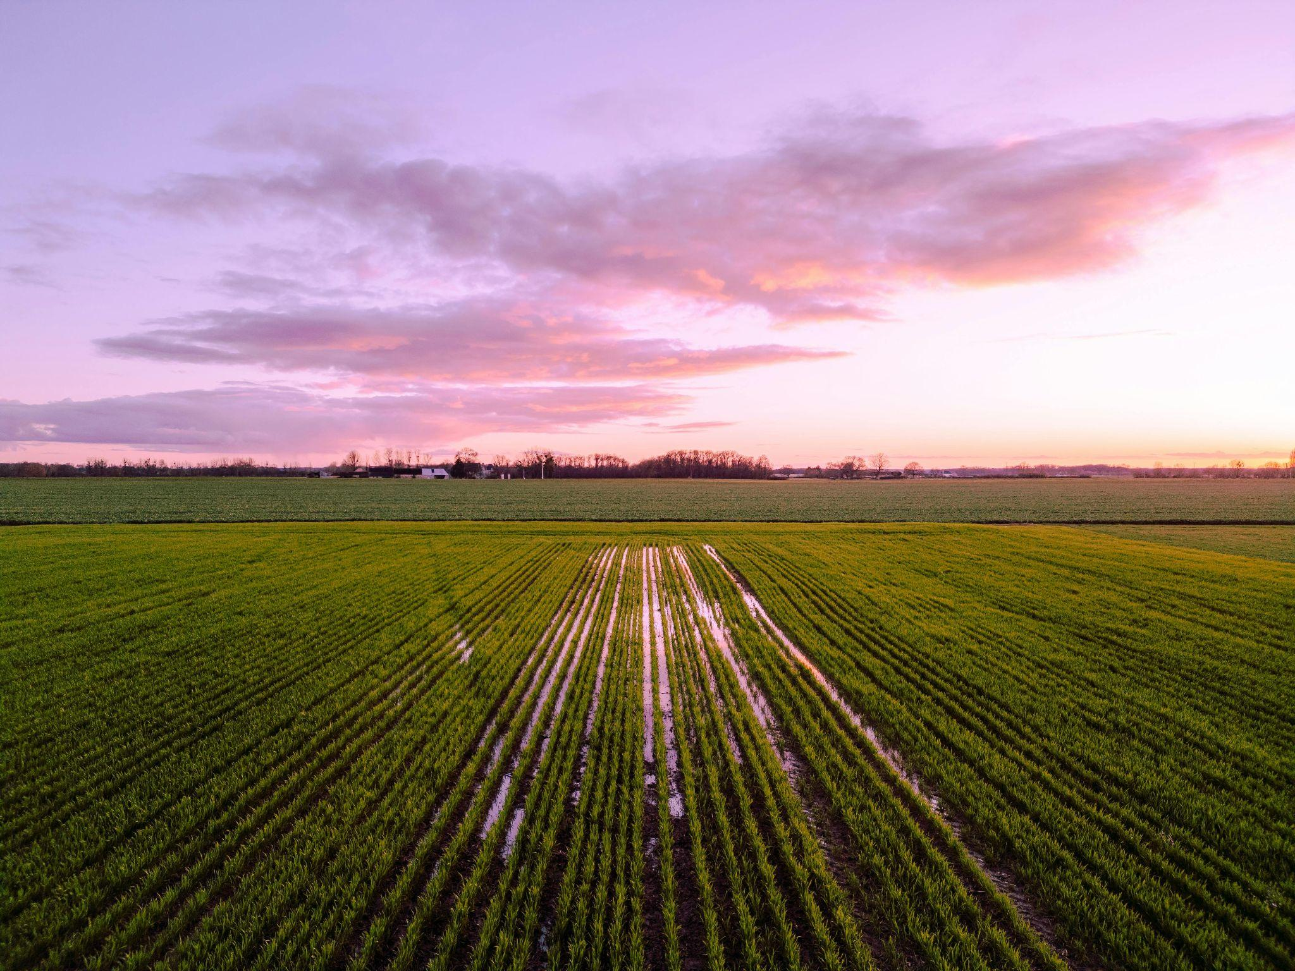
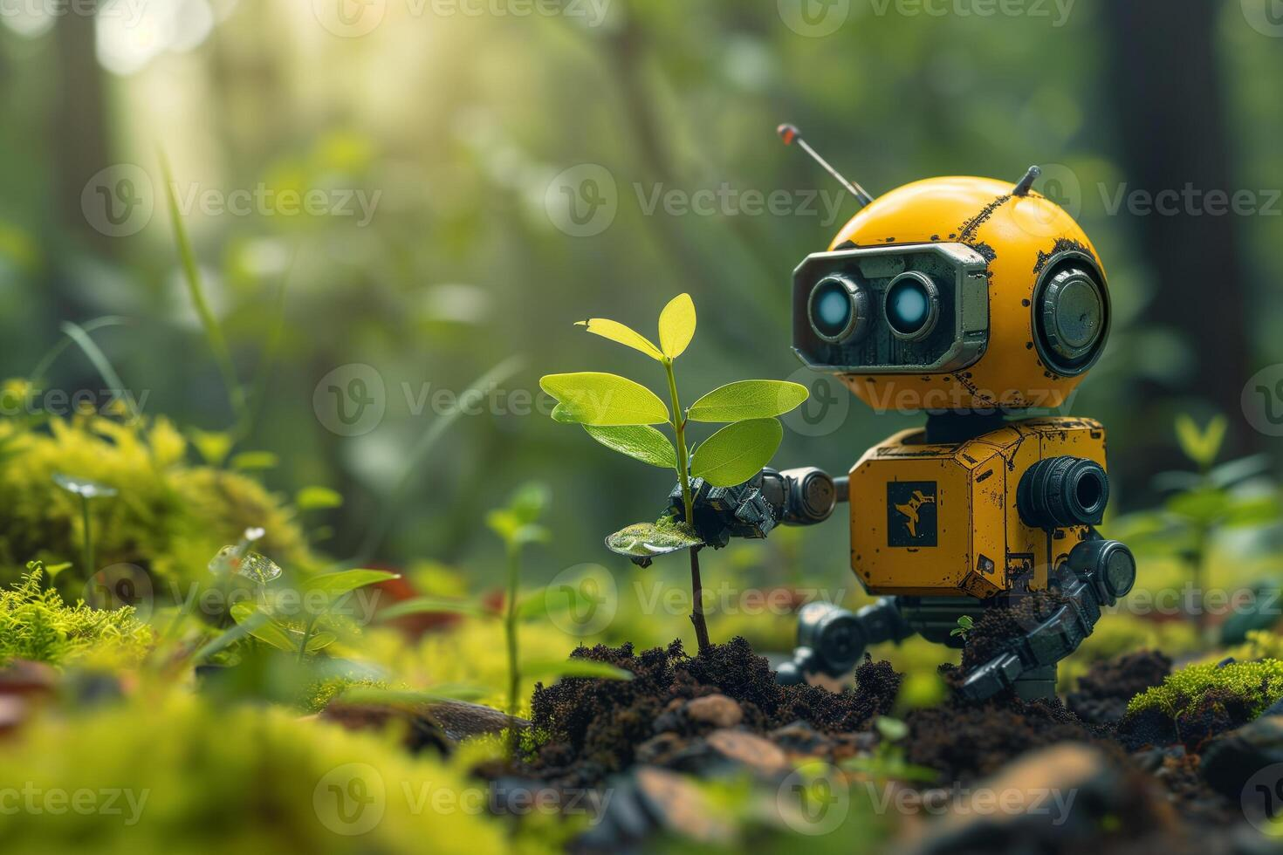
Horus, un robot autónomo, monitoreará los campos en busca de artrópodos plagas. Una flota de Horus podría mejorar la eficacia de los monitoreos actuales y prevenir pérdidas.

Slide 5
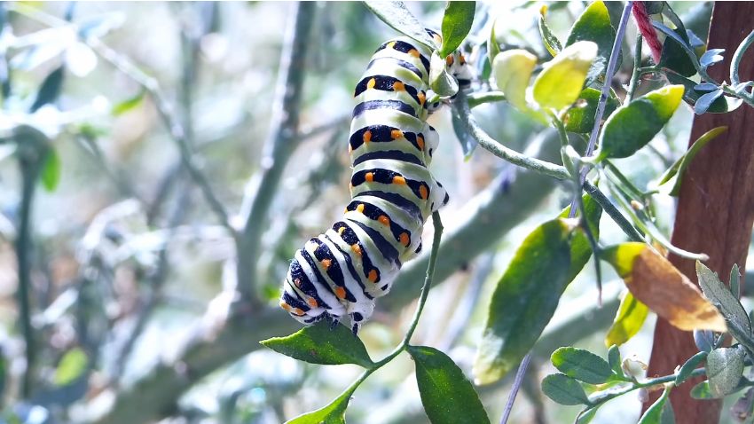
Horus detecta las plagas mediante un sistema de reconocimiento IA

Slide 6
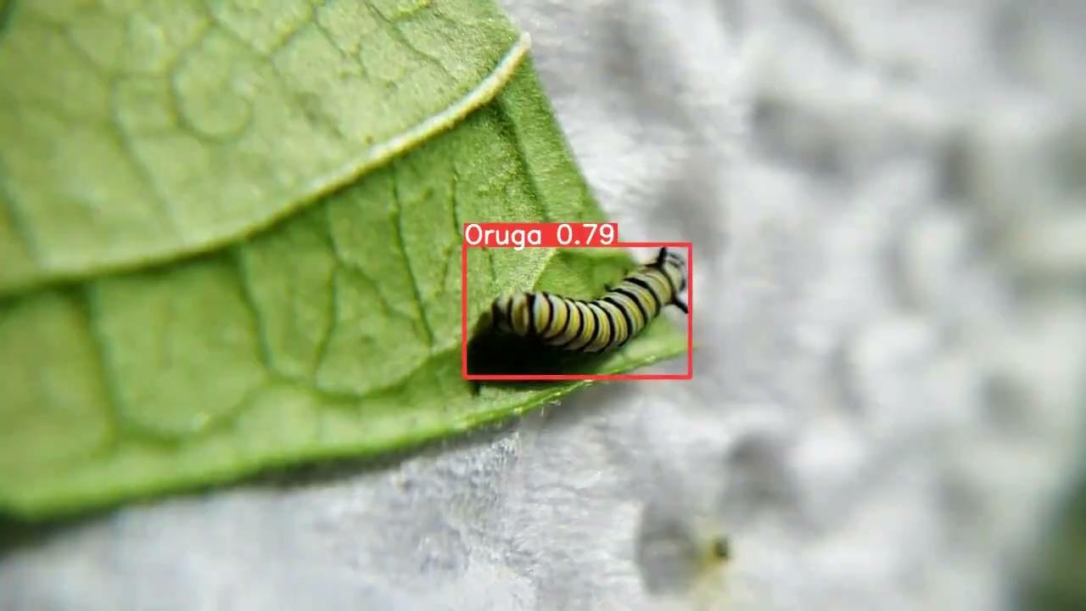
Horus detecta las plagas mediante un sistema de reconocimiento IA

Slide 7
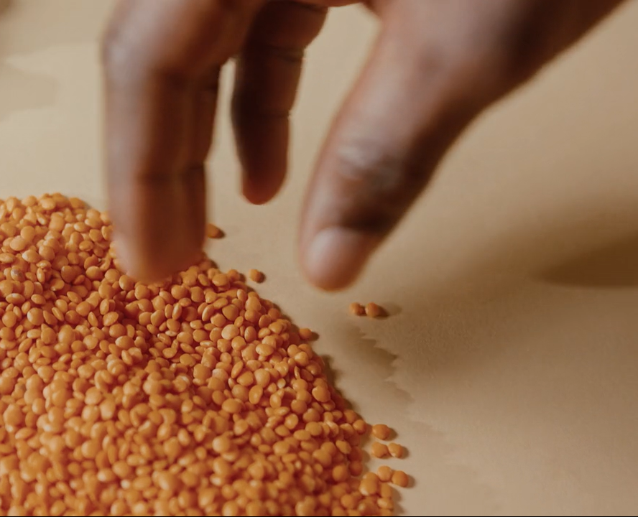
Horus permitirá reducir las pérdidas por el desarrollo de la plaga, a su vez siendo una opción económica y sencilla..

Slide 8
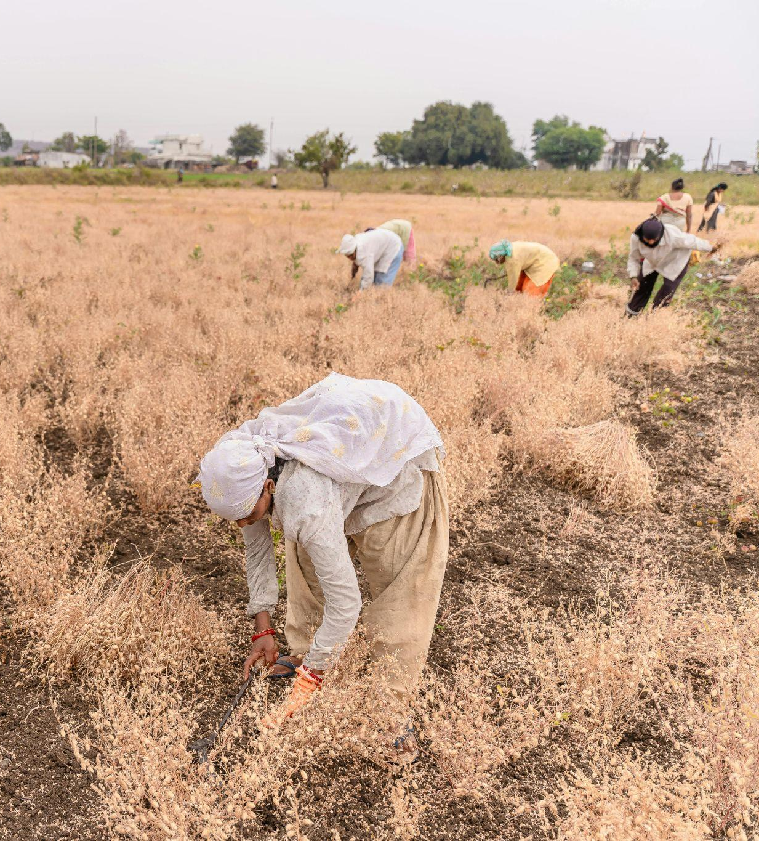
Utilizando a Horus, el personal no tendrá que exponer su salud al realizar los procesos de monitoreo en campo bajo el sol.

Slide 9
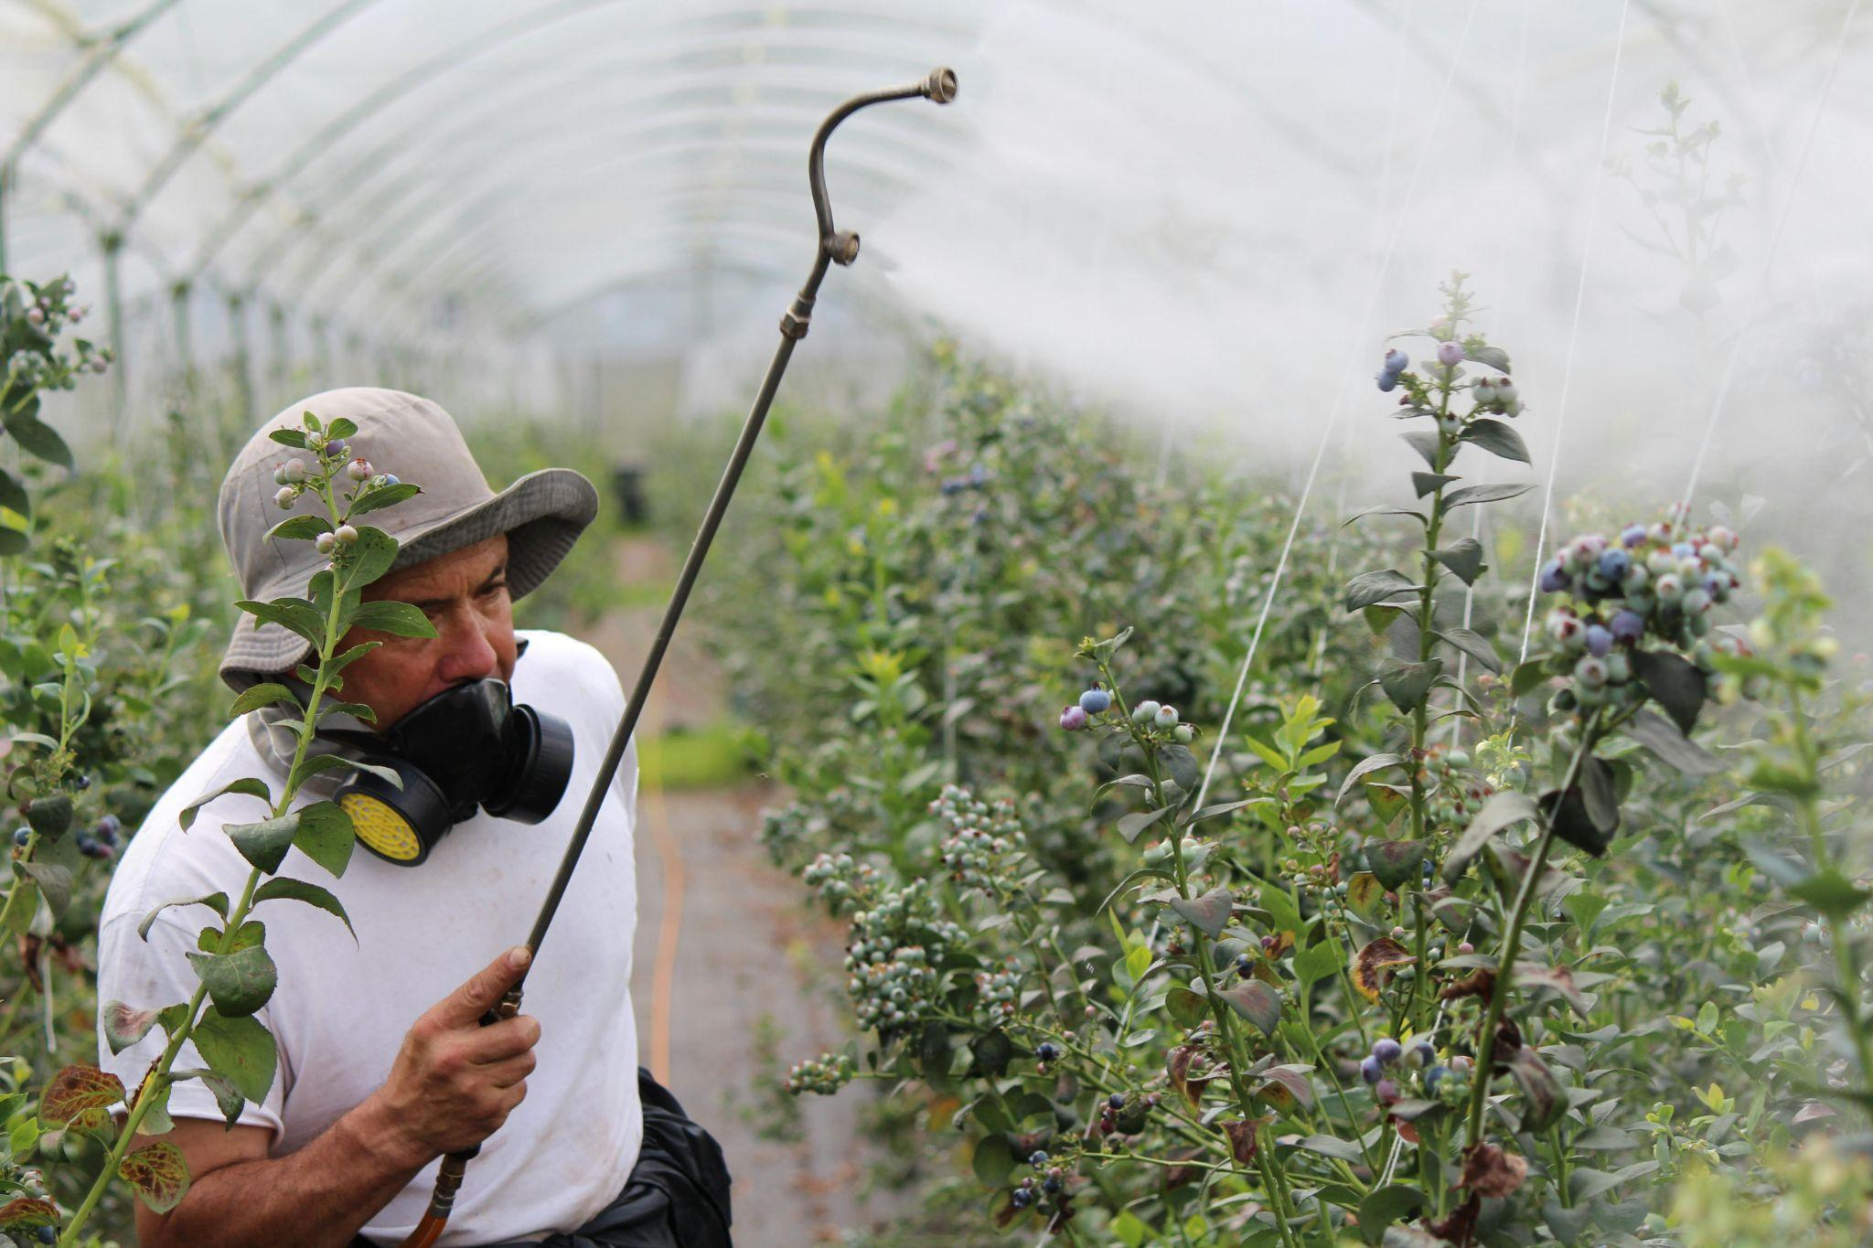
La detección temprana de plagas permitirá que no se desarrollen y que el uso de pesticidas sea menor

Slide 10
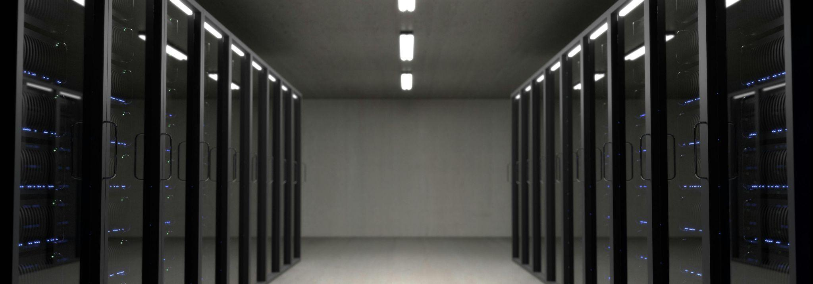
Horus almacena la información en una base de datos que podrá ser utilizado para investigaciones posteriores

Slide 11
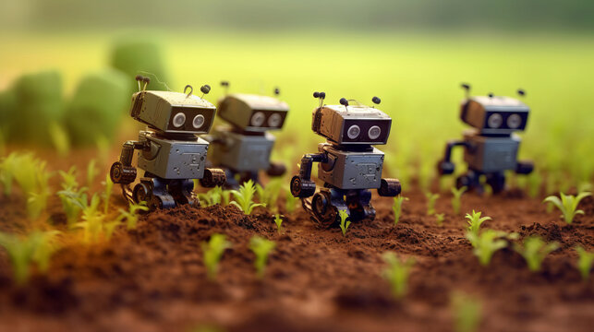



Redes Sociales
@agro_horus
@agro_horus
agroohoruss@gmail.com

